Slide 1

RENDICIÓN DE CUENTAS 2025
Presentado por: Lcdo. Edison Antonio Indacochea Choez Mg.

Slide 2
Definición
“La rendición de cuentas es un proceso participativo, deliberado, transparente, oportuno, claro y veraz, con información precisa, suficiente y lenguaje sencillo. Permite someter a evaluación de la ciudadanía la gestión y administración de recursos públicos. La rendición de cuentas se realizará una vez al año ante el Consejo de Participación Ciudadana y Control Social, y su convocatoria será amplia, debidamente publicitada a todos los sectores de la sociedad, para lo cual deberá publicarse y difundirse oportunamente”.
Art. 3, del Reglamento de Rendición de Cuentas aprobado mediante RESOLUCIÓN No. CPCCS-PLE-SG-004-O-2026-0030 28-01-2026

Slide 3
¿Quiénes rinden cuentas?
Instituciones y entidades del sector público:
Las entidades que integran el régimen autónomo descentralizado.
Las personas jurídicas creadas por acto normativo de los gobiernos autónomos descentralizados para la prestación de servicios públicos.
Las autoridades electas por votación popular, principales y suplentes principalizados.
Los medios de comunicación social, por intermedio de sus representantes legales.

Slide 4
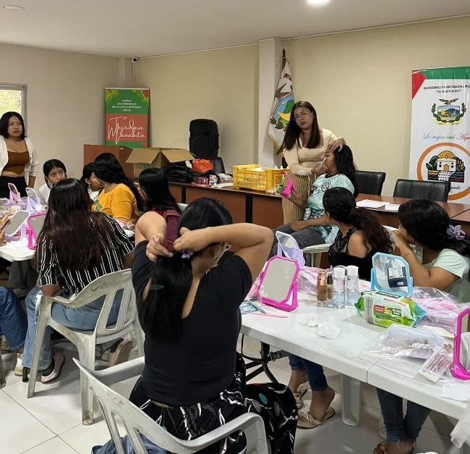
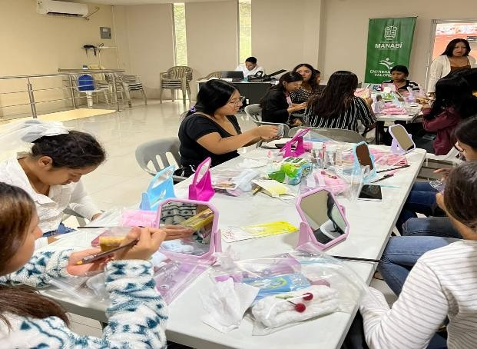
INFORME PRELIMINAR
“CONTRATACION PARA EL DESARROLLO DE ACTIVIDADES QUE PROMUÉVAN LA INCLUSIÓN SOCIAL MEDIANTE EL EMPRENDIMIENTO DE LOS GRUPOS DE ATENCIÓN PRIORITARIOS CON ENFASIS EN ADOLESCENTES HOMBRES Y MUJERES DE LA PARROQUIA EL ANEGADO DEL CANTÓN JIPIJAPA”.
Beneficiando a 50 participantes de las comunidades del Recinto Santa Lucía y centro de El Anegado.
MONTO SIN IVA: USD $ 5,255.00

Slide 5
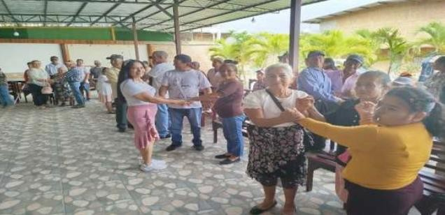
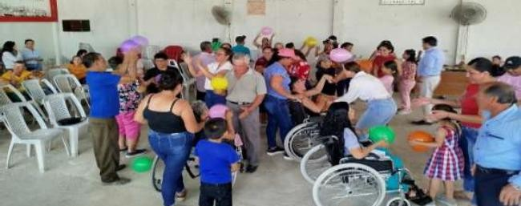
“PROGRAMAS PARA LA DIFUSION Y PROMOCION
DE LOS DERECHOS DE LAS PERSONAS ADULTAS MAYORES DE LA PARROQUIA EL ANEGADO”.
MONTO SIN IVA $6,980.00

Slide 6
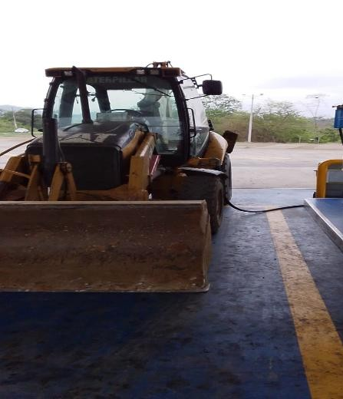
. “SERVICIO DE PROVISIÓN DE COMBUSTIBLE TIPO DIESEL PARA LA
RETROEXCAVADORA MARCA CATERPILLAR MODELO 416E Y
CUANTÍA DOMÉSTICA DEL GOBIERNO AUTÓNOMO ESCENTRALIZADO
PARROQUIAL RURAL EL ANEGADO.”
MONTO TOTAL SIN IVA $ 5,625.00

Slide 7
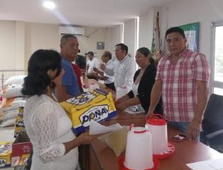
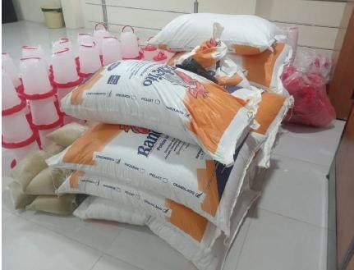
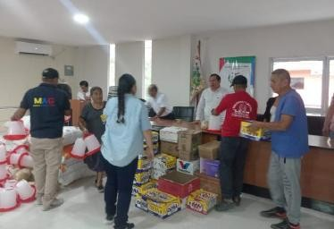
“IMPLEMENTACIÓN DE CRIANZA DE POLLITAS PONEDORAS PARA EL
MEJORAMIENTO DE LA CALIDAD ALIMENTICIA A LAS FAMILIAS QUE PRESENTAN INDICE DE
DESNUTRICION CRONICA INFANTIL EN LA PARROQUIA EL ANEGADO”
Fueron beneficiadas más de 160 familias de diferentes comunidades, en especial niños con síntomas de desnutrición y demás personas de los grupos prioritarios.
MONTO TOTAL SIN IVA $5,116.60

Slide 8
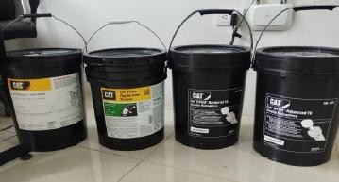
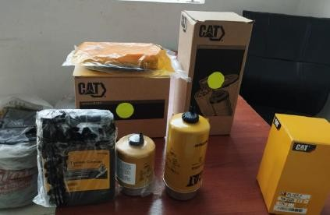
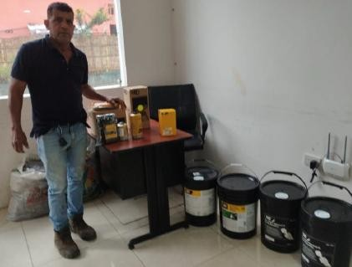
“SERVICIO DE ADQUISICIÒN DE FILTROS, GRASAS Y ACEITES PARA LA RETROEXCAVADORA
CATERPILLAR PARROQUIAL EL ANEGADO”.
MONTO TOTAL SIN IVA
$ 2,845.05

Slide 9
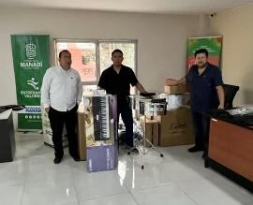
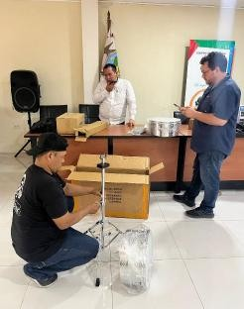
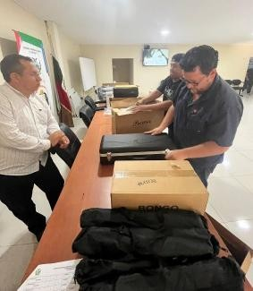
“ADQUISICION DE INSTRUMENTOS MUSICALES PARA EL PROYECTO
ARTISTICO CULTURAL MANABI TE CUENTA UNA HISTORIA DEL CONVENIO ENTRE EL GAD PARROQUIAL EL ANEGADO, EL GOBIERNO PROVINCIAL DE MANABI Y GAD MUNICIPAL DEL CANTON JIPIJAPA”.
MONTO SIN IVA
$ 9,286.00
GOBIERNO PROVINCIAL $10,900.00
GAD EL ANEGADO $ 1.557,27
GAD CANTONAL JIPIJAPA $ 3,114,53

Slide 10
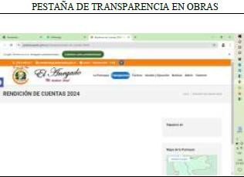
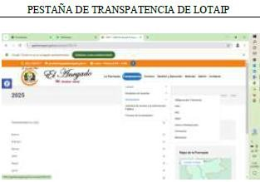
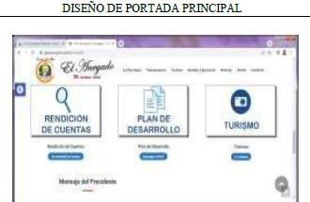
“RENOVACIÓN DE LICENCIA ANUAL DE LA PÁGINA WEB DEL GOBIERNO AUTÓNOMO DESCENTRALIZADO PARROQUIAL RURAL EL ANEGADO”.
Monto sin iva: $249.00

Slide 11
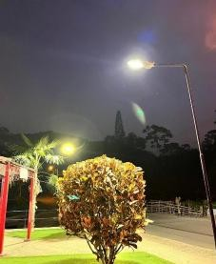
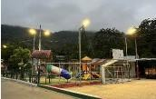
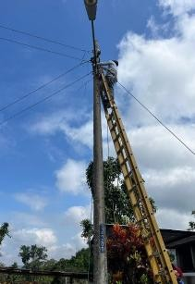
“MANTENIMIENTO Y REPOSICIÓN DE LUMINARIAS EN ESPACIOS PÚBLICOS DE LA CABECERA PARROQUIAL EL ANEGADO”.
MONTO TOTAL SIN IVA : $ 6,864.00

Slide 12
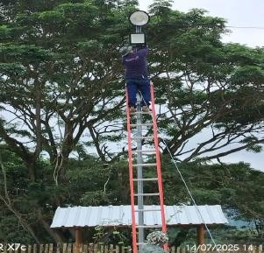
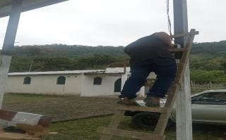
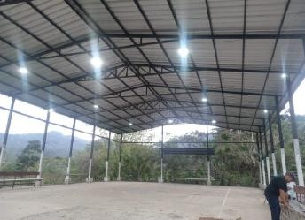
“INSTALACION DE LUMINARIAS PARA LA CANCHA DEL RECINTO CERRO PRIETO, SAN JOSÉ Y SANTA LUCIA DE LA PARROQUIA EL ANEGADO”
MONTO TOTAL SIN IVA: 6,703.20

Slide 13
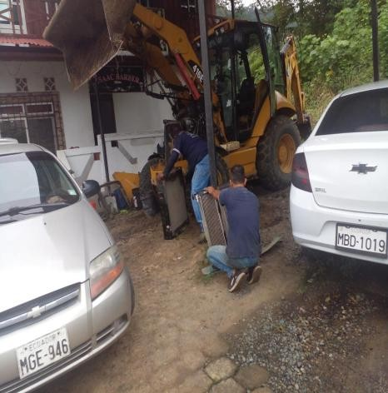
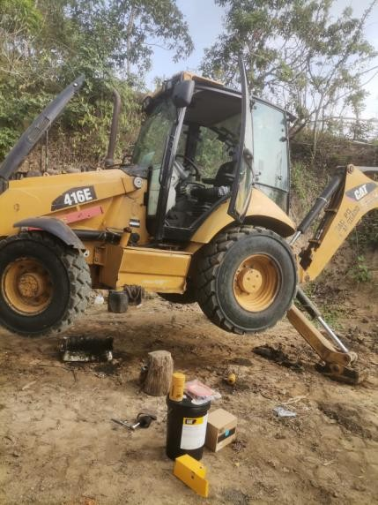
“SERVICIO DE MANTENIMIENTO CORRECTIVO DE LA MAQUINA CATERPILLAR TIPO RETROEXCAVADORA MODELO 416E DEL GOBIERNO AUTONOMO DESCENTRALIZADO PARROQUIAL RURAL EL ANEGADO”
MONTO TOTAL SIN IVA: 6.271,39

Slide 14
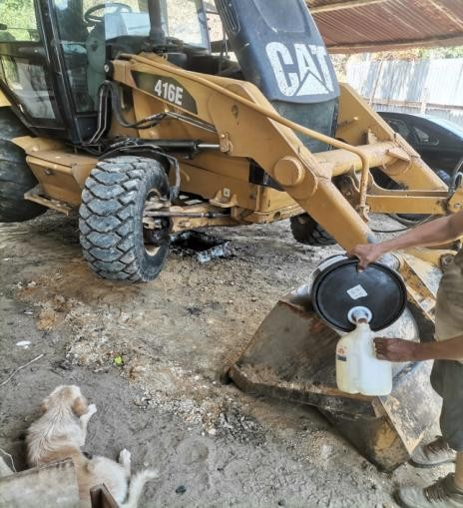
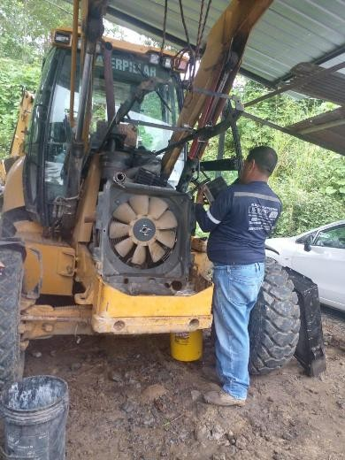
“SERVICIO DE MANTENIMIENTO HIDRÁULICO Y ELECTRICO DE LA MAQUINA CATERPILLAR TIPO RETROEXCAVADORA 146E DEL GOBIERNO AUTONOMO DESCENTRALIZO PARROQUIAL RURAL EL ANEGADO”
MONTO TOTAL SIN IVA: $ 4.000,00

Slide 15
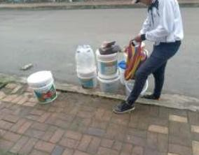
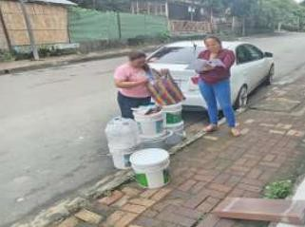
“ADQUISICION DE MATERIALES DE CONSTRUCCION PARA EL
MEJORAMIENTO DEL ORNATO DE LA PARROQUIA EL ANEGADO ”
MONTO TOTAL SIN IVA: $ 4.165,72

Slide 16
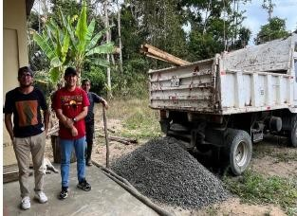
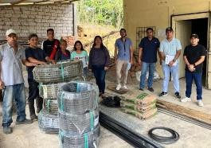
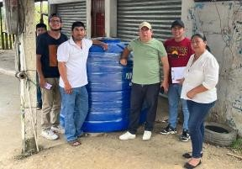
“MEJORAMIENTO DEL SISTEMA DE AGUA EN LOS RECINTOS EL PROGRESO, LA FUENTE Y RECINTO LAS DOLORES”
MONTO TOTAL SIN IVA : $ 6,516.10

Slide 17
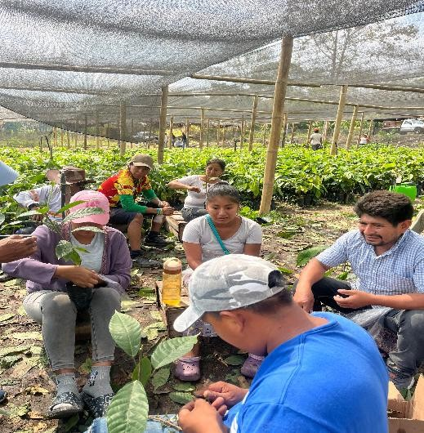
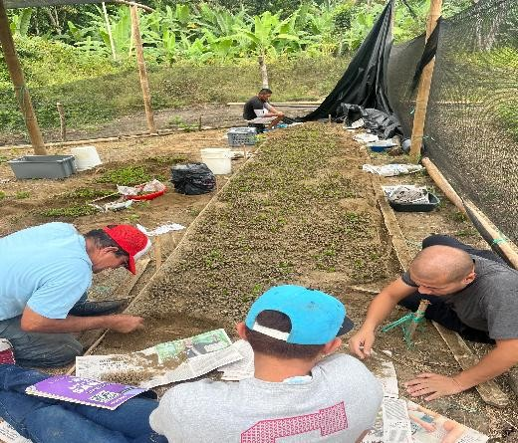
“MEJORAMIENTO DEL VIVERO COMUNITARIO PARA EL DESARRROLLO AGROPRODUCTIVO DE LA PARROQUIA EL ANEGADO”
MONTO TOTAL SIN IVA: $ 7,037.00

Slide 18
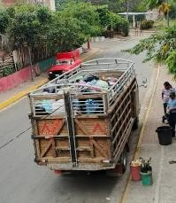
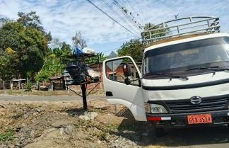
“SERVICIO DE CONTRATACIÓN DE LA RECOLECCION, TRANSPORTE Y
DISPOSICIÓN FINAL DE DESECHOS SÓLIDOS DE LA PARROQUIA EL ANEGADO”
MONTO TOTAL SIN IVA : $ 13000,00

Slide 19
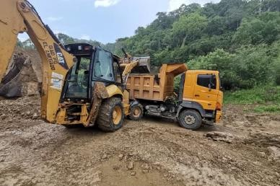
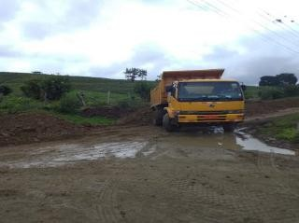
“SERVICIO DE TRANSPORTE DE MATERIAL PARA EL MANTENIMIENO VIAL E INSFRAESTRUCTURA PÚBLICA PARA LAS DIFERENTES COMUNIDADES DE LA PARROQUA EL ANEGADO”.
MONTO TOTAL SIN IVA : $ 5.913,60

Slide 20
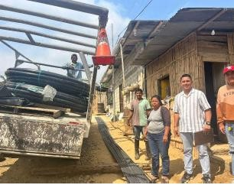
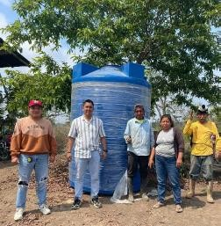
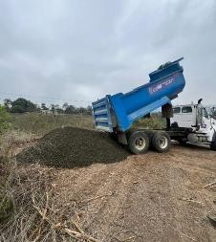
“ADQUISICIÓN DE MATERIALES DE CONSTRUCCIÓN PARA EL
SISTEMA DE AGUA PARA LOS RECINTOS FLOR DEL SALTO Y LUZ
AMADA DE LA PARROQUIA EL ANEGADO”
MONTO TOTAL SIN IVA: $ 6,843.75

Slide 21
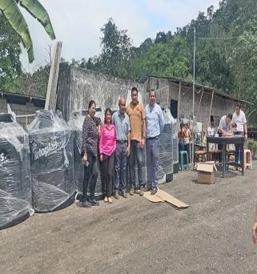
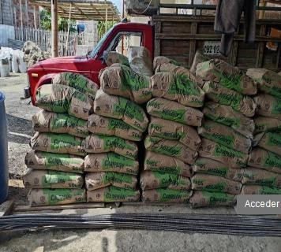
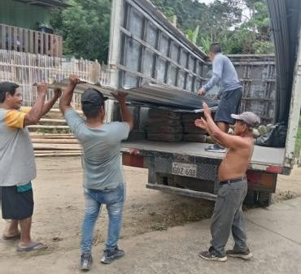
“MEJORAMIENTO DE OBRAS COMPLEMENTARIAS PARA LOS RECINTOS Y BARRIOS DE LA CABECERA PARROQUIAL EL ANEGADO”.
MONTO TOTAL SIN IVA: $ 24.733,65

Slide 22
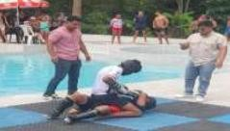
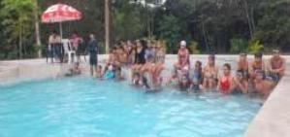
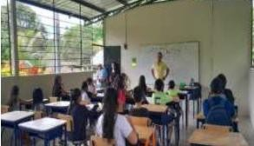
“DESARROLLO DE HABILIDAD Y DESTREZA DE NIÑOS, NIÑAS ADOLESCENTES DE LA PARROQUIA EL ANEGADO”.
MONTO TOTAL SIN IVA : $ 6440.00

Slide 23
PRESUPUESTO 2025
​ PRESUPUESTO INCIAL 2025​ SEGÚN ACUERDO 10 ​ | ​ PRESUPUESTO SEGÚN ACUERDO MEF-MEF-2025-0005-A | ​ PRESUPUESTO SEGÚN ACUERDO MEF-MEF-2025-0021-A
​ $ 319,478.31​ | ​ $ 307,186.13​ | ​ $ 324,573.32​ ​
$ 12, 292.18
$ 17, 387.19
DISMINUCIÓN
AUMENTO

Slide 24
PRESUPUESTO (FINAL) 2025
$ 324,573.32​
GASTO CORRIENTE ​ 30% | GASTO DE INVERSIÓN​ 70%
$ 97,372.00 | $ 227,201.32
SALDO A FAVOR: $ 109,245.46

Slide 25
MUCHAS GRACIAS POR SU ATENCIÓN Y PARTICIPACIÓN

